Slide 1
BIBLIOTHÈQUE SI. Psychologie Accédez à toutes les ressources à partir du site de la bibliothèque. https://www.cgodin.qc.ca/bibliotheque/outils-de-recherche/
Livres et films
Catalogue Regard
Mémoires et thèses
Érudit
Articles scientifiques
1Findr
Érudit
Cairn (?)
Google Scholar
Proquest
Autres ressources en ligne
https://www.sparadrap.org/
https://www.quebec.ca/sante/problemes-de-sante/
CHU Sainte-Justine
Hôpital de Montréal pour enfants
S’informer : Ressources par disciplines, SI
INFIRESSOURCES. centre de ressources en soins infirmiers
Livres numériques
Cairn - Ouvrages en ligne
ScholarVox
Publications gouvernementales
Liste des ministères – Canada
Publications du gouvernement du Canada
Liste des ministères – Québec
Collection gouvernementale du Québec
Vidéos en ligne
Curio
CVE
ONF
Articles de revues d’intérêt général
Repère
Cerveau psycho, Enfance famille, générations. Psychologie Québec, Revue québécoise de psychologie, Santé mentale au Québec. Infirmière canadienne, Perspective infirmière. Revue canadienne de santé publique, Recherche en santé.
Autres ressources
BAnQ – ressources en ligne
Faire une demande en ligne pour avoir son numéro d’abonné.
Encyclopédie
Universalis
Enc. sur le dev. des jeunes enfants
Articles de revues et journaux
Eureka

Slide 2
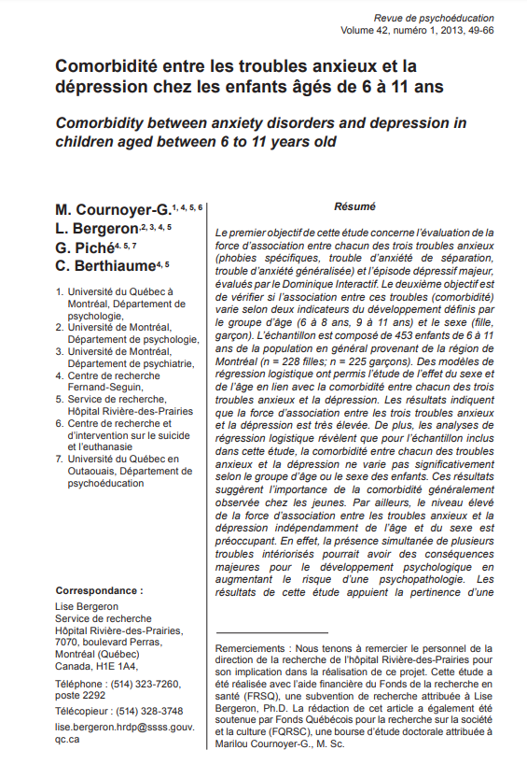
Les types de revues
 | Populaire | Intérêt général | Professionnelle | Scientifique
Objectif | Divertir | Diffuser de l’information vulgarisée | Informer les membres d’une profession | Diffuser le savoir et les résultats de recherche
Contenu | Sujets couverts superficiellement, potins, jeux, etc. | Actualité, faits, reportages | Dernières nouvelles, avancements. | Articles structurés : Abstract / Résumé Mots-clés / Key Words Résultats Schémas, tableaux Références (beaucoup!!!)
Auteur | Pigiste et journaliste | Pigiste et journaliste | Membre de la profession | Chercheur ou professeur
Longueur | Plutôt court | ½ à quelques pages | ½ à quelques pages | Assez long 10-50 Pages
Exemple | Elle Québec | Québec sciences | Psychologie Québec [Ordre des psychologues du Québec] | Revue québécoise de psychologie
Source : Diapason. Aide mémoire – Distinguer les types de revues http://www.mondiapason.ca/detail-ressource#29 (page consultée le 28 janvier 2016)

